Slide 1

LOMA ESCONDIDA
Análisis de fertilidad; abril 2024

Slide 2
Análisis de Fertilidad
A partir del último levantamiento de datos a Noviembre 2023, se estimó la absorción futura para el mercado actual y el comportamiento histórico del mercado. Estimaciones (modelo más vendido):
 | Desarrollo Vertical (2023), tabla #1
 | Precio | Modelos | % vend | m² | Precio/m² | Absorción | Abs correg
Rivieri | 265,259 | 2 | 67 | 110 | 2,411 | 1.8 | 2.1
Camino del Mar | 285,755 | 1 | 81 | 85 | 3,362 | 1.2 | 1.6
Porto Novo | 660,528 | 2 | 80 | 217.6 | 3,036 | 5.5 | 5.9
Mistiq | 380,000 | 2 | 89 | 132.1 | 2,877 | 3.4 | 3.8
Vista Velas | 310,000 | 3 | 89 | 139.3 | 2,225 | 1.3 | 1.7
Tramonti Paradiso | 455,556 | 3 | 72 | 121.7 | 3,743 | 2.7 | 3.1
Lumaria | 489,870 | 3 | 53 | 174 | 2,815 | 4.6 | 4.9
Cora | 689,900 | 2 | 95 | 204 | 3,382 | 5.5 | 6
Colorado Hills | 309,750 | 2 | 77 | 96.1 | 3,223 | 1.1 | 1.5
Ladera | 575333 | 2 | 31 | 173 | 3,326 | 0.6 | 0.8
 | $442,195 | 2 | 73 | 145 | $3,040 | 2.8 | 3.1
Precio promedio departamentos en base al modelo más vendido (145 m² x $3,040) = $440,800

Slide 3
 | Desarrollo Horizontal (2023) TABLA 2
 | Precio | Modelos | % vendido | m² | Precio/m² | Absorción | Abs correg
Rivieri | 473100 | 1 | 92 | 181.5 | 2607 | 1.9 | 2.4
Camino del Mar | 339175 | 2 | 72 | 125 | 2713 | 1.6 | 2.2
Duara | 555000 | 2 | 11 | 193 | 2876 | 2 | 2.1
Punta Mirante | 511000 | 2 | 15 | 341.7 | 1495 | 0.9 | 1
Ladera | 950000 | 1 | 91 | 369 | 2575 | 0.8 | 1.3
 | $545,078 | 2 | 56 | 242 | $2,453 | 1.7 | 2
Precio promedio vivienda horizontal en base al modelo más vendido (242 m² x $2,453) = $593,626

Slide 4
Observaciones:
El mercado está indicando que el valor del mercado por m² de la vivienda vertical es superior al de la vivienda horizontal.
La absorción corregida fue estimada considerando la oferta disponible actualizada, esto con el propósito de corregir la distorsión causada por la baja disponibilidad de unidades, lo que impacta en el margen de opción que tiene el comparador para seleccionar una vivienda de acuerdo a sus preferencias.
En cuanto a la absorción corregida, se utilizó un método de extrapolación para predecir el comportamiento del mercado en función del cambio de las condiciones que afectan la absorción promedio mensual. El análisis de correlación lineal entre el tamaño de las viviendas y su absorción nos indican una fuerte factor de correlación tanto para los desarrollos verticales (> 0.7) como para los horizontales (>0.9) por la tanto el punto medio o media es un buen parámetro para estimar el tamaño de los modelos propuestos

Slide 5
Proyecciones de acuerdo
al mercado actual
Análisis de fertilidad; Loma Escondida; abril 2024

Slide 6
Proyecciones de acuerdo
al mercado actual
Para estimar la absorción futura, se construyó un modelo de regresión lineal a partir de los valores actuales de precio, tamaño y absorción para cada tipo de desarrollo, una vez calculado los coeficientes del modelo se proyectó la absorción para los valores promedios.
Vivienda vertical
Modelo: β₀ + β₁(Precio Total) + β₂(Tamaño) = absorción
Coeficientes del modelo:
β₀ = 0.925 β₁ = -0.00000154 β₂ = 0.0178
Se estimaron los límites inferior y superior para el tamaño y precio por m²: (estos datos vienen de la tabla #1):
Vertical, tabla #3
Variable | Promedio | Límite inferior | Límite superior
Tamaño | 145 | 143 | 150
Premio m² | $3,040 | $2,989 | $3,143

Slide 7
Se hicieron todas las estimaciones de absorción incluyendo los límites inferior y superior de cada alternativa:
Vivienda vertical modelo mercado actual, tabla #4
Tamaño | Precio m² | Precio final | Absorción
143 (inferior) | $2,989 (inferior) | $427,427 | 2.81 (2.44-3.17)
 | $3,040 (promedio) | $434,720 | 2.80 (2.44-3.16)
 | $3143 (superior) | $449,449 | 2.78 (2.42-3.14)
145 (promedio) | $2989 (inferior) | $433,405 | 2.84 (2.47-3.21)
 | $3,040 (promedio) | $440,800 | 2.83 (2.47-3.20)
 | $3,143 (superior) | $455,735 | 2.80 (2.44-3.16)
150 (superior) | $2,989 (inferior) | $448,350 | 2.90 (2.52-3.27)
 | $3,040 (promedio) | $456,000 | 2.89 (2.51-3.26)
 | $3,143 (superior) | $471,450 | 2.87 (2.50-3.24)

Slide 8
Vivienda horizontal
Modelo: β₀ + β₁(Precio Total) + β₂(Tamaño) = absorción
Coeficientes del modelo:
β₀ = 1.741 β₁ = -0.00000354 β₂ = 0.009
Se estimaron los límites inferior y superior para el tamaño y precio por m² (datos de la tabla #2):
Horizontal, tabla #5
Variable | Promedio | Límite Inferior | Límite superior
Tamaño | 242 | 238 | 250
Precio m² | $2,453 | $2,398 | $2,821

Slide 9
Se hicieron todas las estimaciones de absorción incluyendo los límites inferior y superior de cada alternativa:
Vivienda horizontal modelo mercado actual, tabla #6
Tamaño | Precio m² | Precio Final | Absorción
238 (inferior) | 2398 (inferior) | 570,724 | 1.86 (1.62-2.10)
 | 2453 (promedio) | 583,814 | 1.81 (1.57-2.04)
 | 2821 (superior) | 671,398 | 1.51 (1.31-1.70)
242 (promedio) | 2398 (inferior) | 580,316 | 1.86 (1.62-2.10)
 | $2,453 (promedio) | $593,626 | 1.82 (1.58-2.05)
 | $2821 (superior) | $682,682 | 1.50 (1.30-1.69)
250 (superior) | $2398 (inferior) | $599,500 | 1.87 (1.63-2.11)
 | $2453 (promedio) | $613,250 | 1.82 (1.58-2.05)
 | $2821 (superior) | $705,520 | 1.49 (1.30-1.68)
Los datos salen de todas las posibles combinaciones entre los límites inferior, promedio y superior de cada variable.

Slide 10
Proyecciones de acuerdo
al mercado histórico
Análisis de fertilidad; Loma Escondida; abril 2024

Slide 11
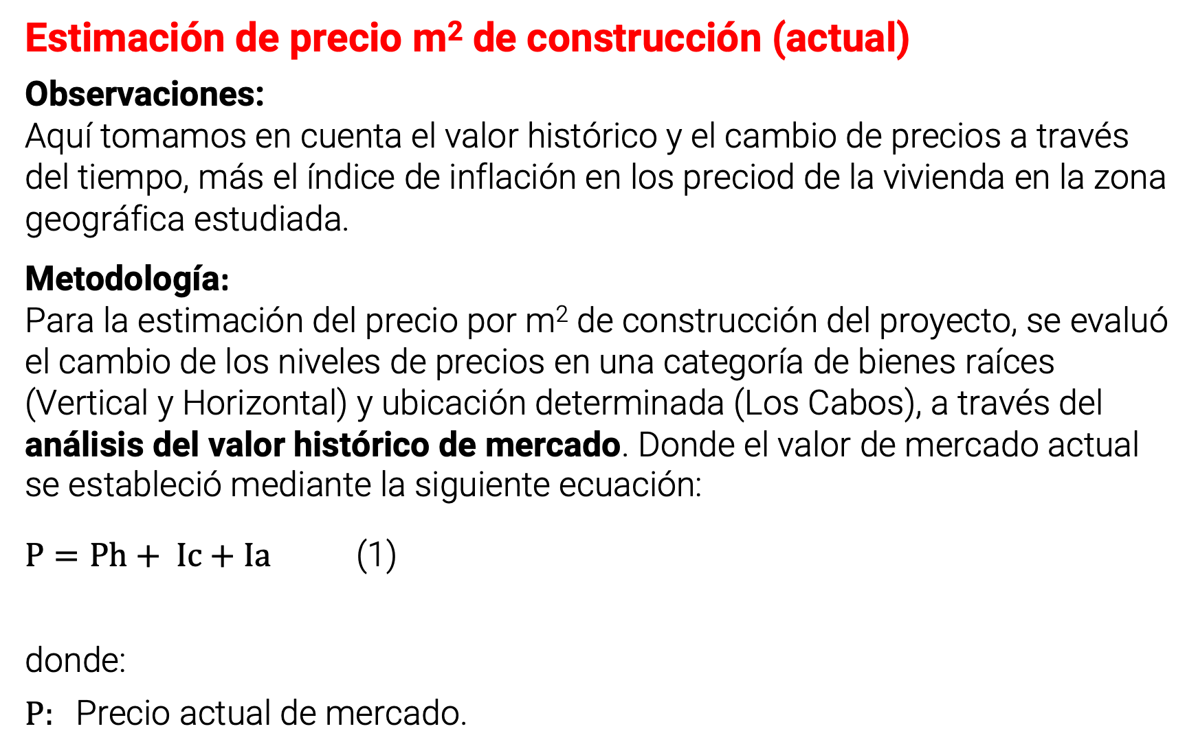
Estimación de precio m² de construcción (actual)
Observaciones:
Aquí tomamos en cuenta el valor histórico y el cambio de precios a través del tiempo, más el índice de inflación en los preciod de la vivienda en la zona geográfica estudiada.
Metodología:
Para la estimación del precio por m² de construcción del proyecto, se evaluó el cambio de los niveles de precios en una categoría de bienes raíces (Vertical y Horizontal) y ubicación determinada (Los Cabos), a través del análisis del valor histórico de mercado. Donde el valor de mercado actual se estableció mediante la siguiente ecuación:
$P=Ph+ Ic+Ia$ (1)
donde:
$P:$ Precio actual de mercado.

Slide 12
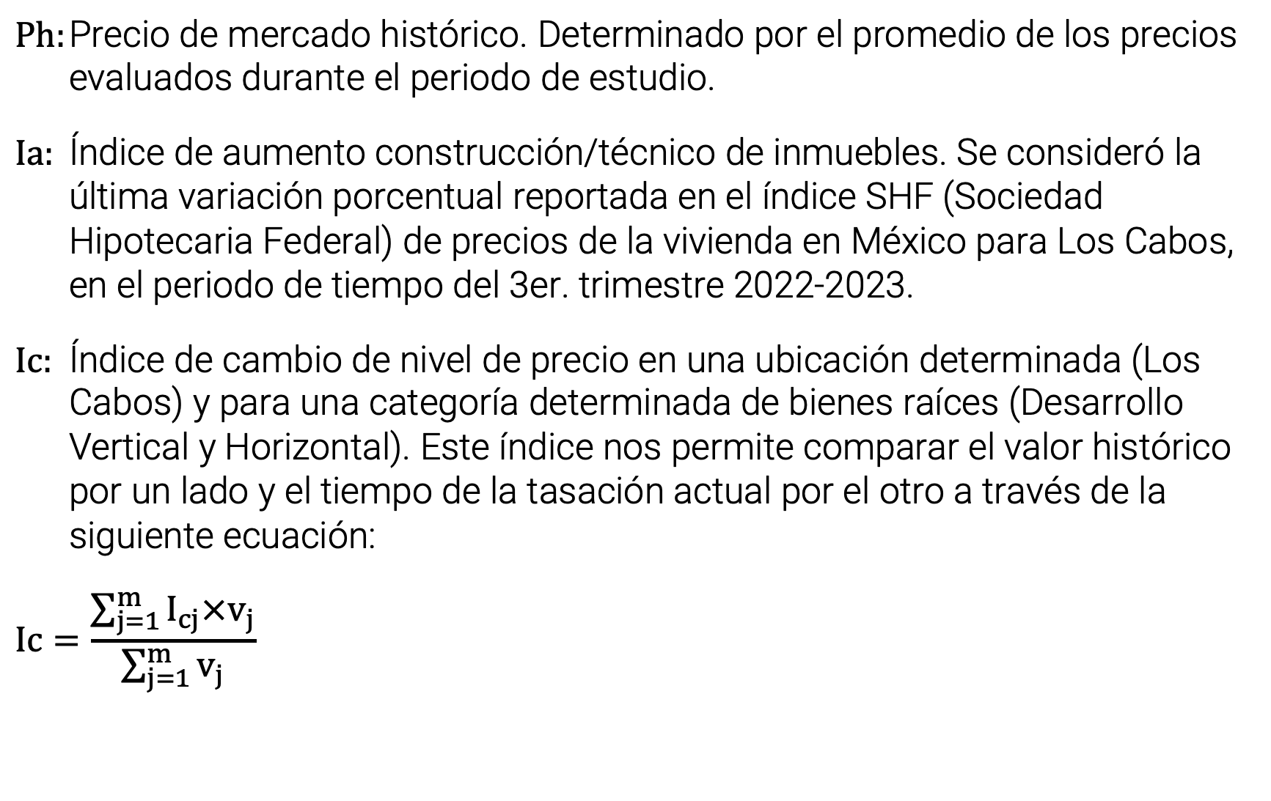
$Ph:$ Precio de mercado histórico. Determinado por el promedio de los precios evaluados durante el periodo de estudio.
$Ia:$ Índice de aumento construcción/técnico de inmuebles. Se consideró la última variación porcentual reportada en el índice SHF (Sociedad Hipotecaria Federal) de precios de la vivienda en México para Los Cabos, en el periodo de tiempo del 3er. trimestre 2022-2023.
$Ic:$ Índice de cambio de nivel de precio en una ubicación determinada (Los Cabos) y para una categoría determinada de bienes raíces (Desarrollo Vertical y Horizontal). Este índice nos permite comparar el valor histórico por un lado y el tiempo de la tasación actual por el otro a través de la siguiente ecuación:
$$Ic=\frac{\sum_{j=1}^{m}{I_{cj}×v_{j}}}{\sum_{j=1}^{m}{v_{j}}}$$

Slide 13
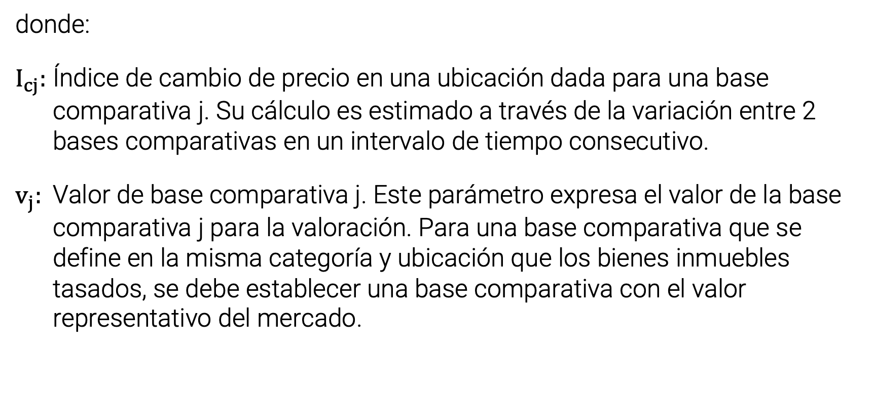
donde:
$I_{cj}:$ Índice de cambio de precio en una ubicación dada para una base comparativa j. Su cálculo es estimado a través de la variación entre 2 bases comparativas en un intervalo de tiempo consecutivo.
$v_{j}:$ Valor de base comparativa j. Este parámetro expresa el valor de la base comparativa j para la valoración. Para una base comparativa que se define en la misma categoría y ubicación que los bienes inmuebles tasados, se debe establecer una base comparativa con el valor representativo del mercado.

Slide 14
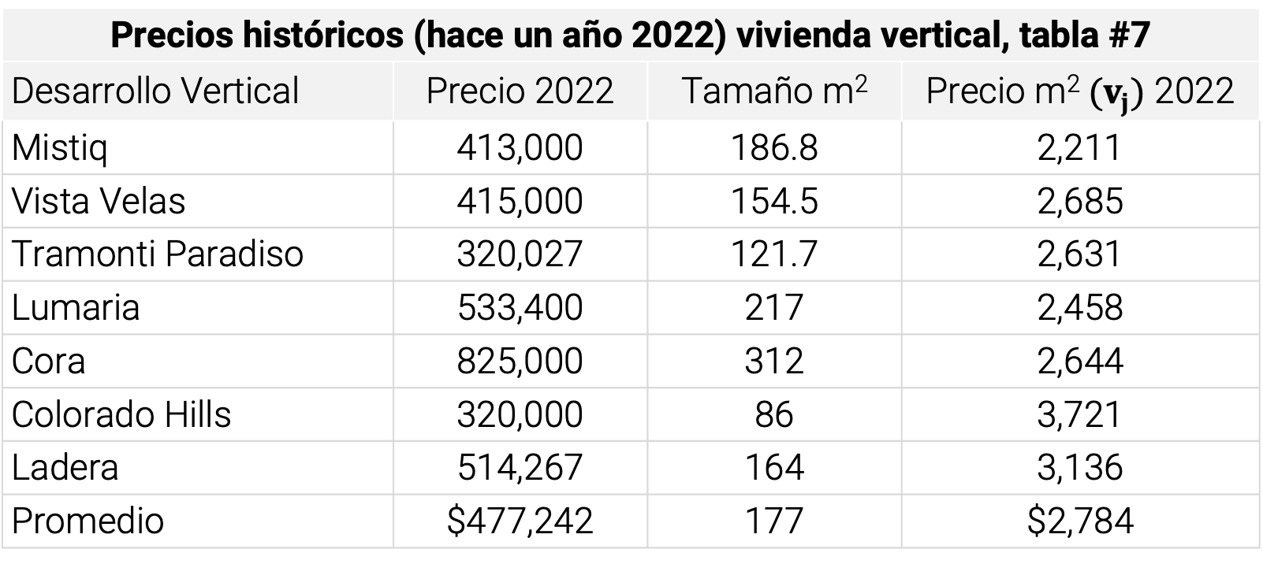
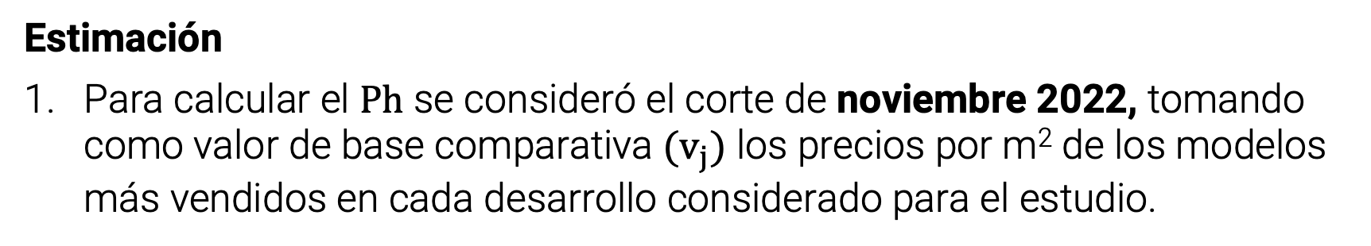
Estimación
Para calcular el $Ph$ se consideró el corte de noviembre 2022, tomando como valor de base comparativa ${(v}_{j})$ los precios por m² de los modelos más vendidos en cada desarrollo considerado para el estudio.
Precios históricos (hace un año 2022) vivienda vertical, tabla #7
Desarrollo Vertical | Precio 2022 | Tamaño m² | Precio m²${ (v}_{j})$ 2022
Mistiq | 413,000 | 186.8 | 2,211
Vista Velas | 415,000 | 154.5 | 2,685
Tramonti Paradiso | 320,027 | 121.7 | 2,631
Lumaria | 533,400 | 217 | 2,458
Cora | 825,000 | 312 | 2,644
Colorado Hills | 320,000 | 86 | 3,721
Ladera | 514,267 | 164 | 3,136
Promedio | $477,242 | 177 | $2,784
$$Ph=2,784$$

Slide 15
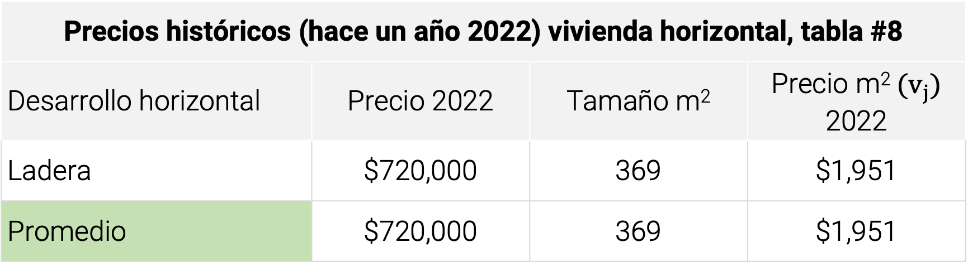
Precios históricos (hace un año 2022) vivienda horizontal, tabla #8
Desarrollo horizontal | Precio 2022 | Tamaño m² | Precio m²${ (v}_{j})$ 2022
Ladera | $720,000 | 369 | $1,951
Promedio | $720,000 | 369 | $1,951
$$Ph=1,951$$

Slide 16
Para el valor de Ia se utilizó el porcentaje de la última variación anual en el índice de precios de la vivienda por zona metropolitana, entidad federativa y municipio seleccionado, con el cual se puede estimar el aumento o disminución del precio del tipo de vivienda ubicada en la Zona de Estudio (Los Cabos). Este valor se estimó a partir de los datos abiertos del Índice SHF (Sociedad Hipotecaria Federal) entre el periodo del 3er trimestre de 2022 a 2023.
https://shfonline.sharepoint.com/:x:/s/DocumentosSitiosPublicosSHF/EbUGAkYeNZ5IhbVnNEh-Ti0BxqAXNzgCFtrCB9dv6eT7BQ?e=TEQFIu
Municipio | Trimestre | Año | Índice
Los Cabos | 3 | 2022 | 170.19
Los Cabos | 3 | 2023 | 198.94
 |  | % Variación | 14.5
$$Ia=14.5$$

Slide 17
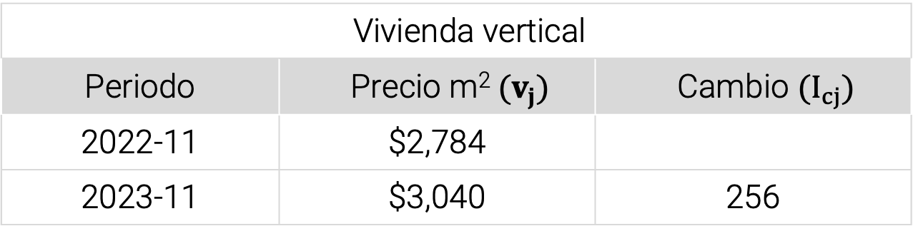
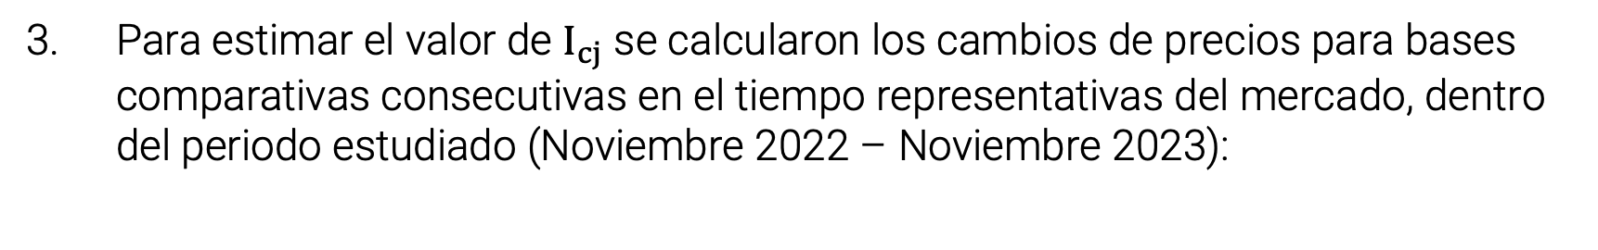
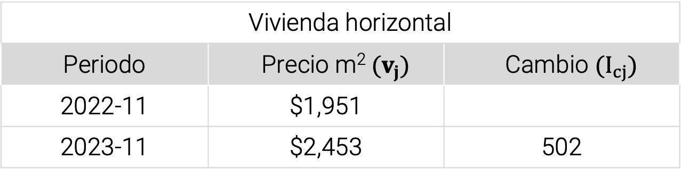
3. Para estimar el valor de $I_{cj}$ se calcularon los cambios de precios para bases comparativas consecutivas en el tiempo representativas del mercado, dentro del periodo estudiado (Noviembre 2022 – Noviembre 2023):
Vivienda vertical
Periodo | Precio m²${ (v}_{j})$ | Cambio ${(I}_{cj})$
2022-11 | $2,784
2023-11 | $3,040 | 256
Vivienda horizontal
Periodo | Precio m²${ (v}_{j})$ | Cambio ${(I}_{cj})$
2022-11 | $1,951
2023-11 | $2,453 | 502

Slide 18
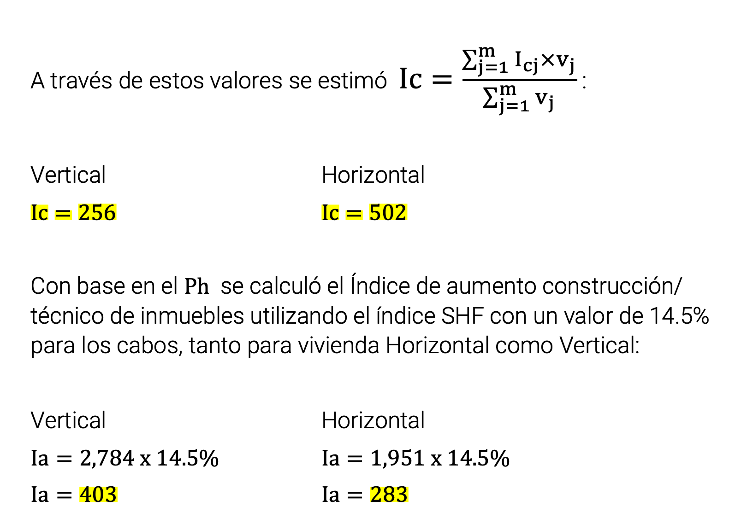
A través de estos valores se estimó $Ic=\frac{\sum_{j=1}^{m}{I_{cj}×v_{j}}}{\sum_{j=1}^{m}{v_{j}}}$ :
Vertical Horizontal
$Ic=256$ $Ic=502$
Con base en el $Ph$ se calculó el Índice de aumento construcción/ técnico de inmuebles utilizando el índice SHF con un valor de 14.5% para los cabos, tanto para vivienda Horizontal como Vertical:
Vertical Horizontal
$Ia=2,784 x 14.5\%$ $Ia=1,951 x 14.5\%$
$Ia=403$ $Ia=283$

Slide 19
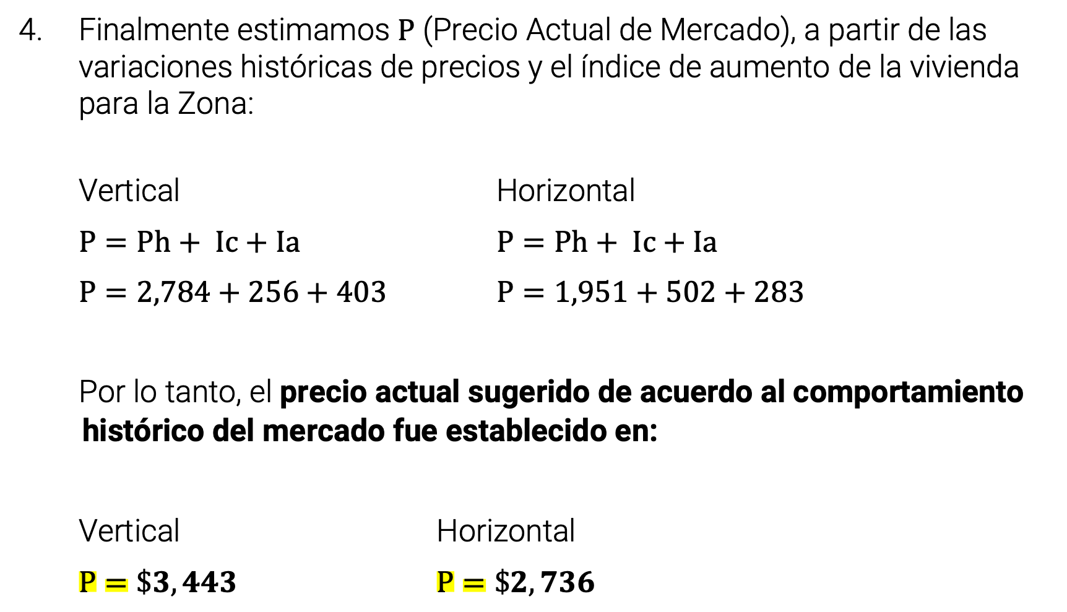
Finalmente estimamos $P$ (Precio Actual de Mercado), a partir de las variaciones históricas de precios y el índice de aumento de la vivienda para la Zona:
Vertical Horizontal
$P=Ph+ Ic+Ia$ $P=Ph+ Ic+Ia$
$P=2,784+256+403$ $P=1,951+502+283$
Por lo tanto, el precio actual sugerido de acuerdo al comportamiento histórico del mercado fue establecido en:
Vertical Horizontal
$P=\$3,443$ $P=\$2,736$

Slide 20
vertical, mercado histórico
Modelo: β₀ + β₁(Precio Total) + β₂(Tamaño) = absorción
Coeficientes del modelo:
β₀ = 0.925 β₁ = -0.00000154 β₂ = 0.0178
Se estimaron los límites inferior y superior para el tamaño y precio por m²:
Vivienda vertical, tabla #9
Variable | Promedio | Límite inferior | Límite superior
Tamaño | 145 | 143 | 150
Precio m² | $3,443 | $3,386 | $3,560

Slide 21
El dato del tamaño de los departamentos viene desde la tabla #1, donde se estudió la tendencia del mercado actual basado en la oferta de departamentos y se ponderó un tamaño promedio. El dato del Precio, viene explicado detalladamente en la metodología descrita para las proyecciones de acuerdo al mercado histórico .
Se hicieron todas las estimaciones de absorción incluyendo los límites inferior y superior de cada alternativa:
Estimaciones vivienda vertical, tabla #10
Tamaño | Precio m² | Precio final | Absorción
143 (inferior) | $3,386 (inferior) | $484,198 | 2.72 (2.37-3.07)
 | $3,443 (promedio) | $492,349 | 2.71 (2.36-3.06)
 | $3,560 (superior) | $509,080 | 2.68 (2.34-3.03)
145 (promedio) | $3,386 (inferior) | $490,970 | 2.74 (2.38-3.09)
 | $3,443 (promedio) | $499,235 | 2.73 (2.37-3.08)
 | $3,560 (superior) | $516,200 | 2.71 (2.36-3.06)
150 (superior) | $3,386 (inferior) | $507,900 | 2.81 (2.44-3.17)
 | $3,443 (promedio) | $516,450 | 2.79 (2.43-3.15)
 | $3,560 (superior) | $534,000 | 2.77 (2.41-3.13)

Slide 22
Horizontal, mercado histórico
Modelo: β₀ + β₁ (Precio Total) + β₂ (Tamaño) = absorción
Coeficientes del modelo:
β₀ = 1.741 β₁ = -0.00000354 β₂ = 0.0082
Se estimaron los límites inferior y superior para el tamaño y precio por m²:
Vivienda horizontal, tabla #11
Variable | Promedio | Límite inferior | Límite superior
Tamaño | 242 | 238 | 250
Premio m² | $2,736 | $2,674 | $3,146

Slide 23
Se hicieron todas las estimaciones de absorción incluyendo los límites inferior y superior de cada alternativa:
Estimaciones vivienda horizontal, tabla #12
Tamaño | Precio m² | Precio final | Absorción
238 (inferior) | $2674 (inferior) | $636,412 | 1.63 (1.42-1.84)
 | $2736 (promedio) | $651,168 | 1.58 (1.37-1.78)
 | $3146 (superior) | $748,748 | 1.23 (1.07-1.39)
242 (promedio) | $2674 (inferior) | $647,108 | 1.62 (1.41-1.83)
 | $2,736 (promedio) | $662,112 | 1.58 (1.06-1.78)
 | $3146 (superior) | $761,332 | 1.22 (1.07-1.38)
250 (superior) | $2674 (inferior) | $668,500 | 1.62 (1.41-1.83)
 | $2736 (promedio) | $684,000 | 1.57 (1.36-1.77)
 | $3146 (superior) | $786,500 | 1.21 (1.06-1.37)

Slide 24
Los investigadores opinan...
Para las estimaciones que se desarrollaron del mercado actual e histórico, las proyecciones confirman una absorción estimada en el orden de 3 unidades mensuales para el desarrollo vertical y 2 para el horizontal. Estas absorciones son independientes.
Para ambas estimaciones del mercado (actual e histórico) el precio por m² para el desarrollo vertical indica una tendencia de costos superiores del orden del 25% con respecto al horizontal, lo que puede ser explicado por los costos de la tierra, una mayor oferta y diversidad de precios en los desarrollos verticales, y porque en el caso de los horizontales se registran mayores tamaños y, por lo tanto, precios finales más elevados.
A partir de las estimaciones para ambos mercados, se sugiere un precio por m² de $3,000 ($2,950 – $3,102) y un tamaño aproximado de 145 m² para el desarrollo vertical, y de $2,700 ($2,639-$3105) con 2 tamaños de 180 m² y 220 m² para el desarrollo horizontal. Los valores de $3,000 y $2,700 es la estimación que sugerimos nosotros a partir del análisis de los resultados y el comportamiento de ambos mercados (estamos sugiriendo un precio y tamaño óptimo en función maximizar la absorción, con el propósito de facilitar u orientar la toma de decisiones de Fincamex, pero además luego validamos esa sugerencia con resultados a partir de la implementación del modelo.

Slide 25
Tamaño y precio de los modelos sugeridos, tabla #13
Modelos sugeridos | Tamaño | Precio m² | Límite inferior | Límite superior
Vertical | 145 | $3,000 | $2,950 | $3,102
Horizontal A | 180 | $2,700 | $2,639 | $3,105
Horizontal B | 220 | $2,700 | $2,639 | $3,105
Los valores y tamaños vienen de las sugerencias del análisis de Ideas Frescas
4) A partir de los valores sugeridos se hicieron las estimaciones de la absorción para ambos tipos de desarrollos (vertical y horizontal), indicando el precio en pesos de acuerdo al tipo de cambio actual ($17.22).

Slide 26
Resultados de los desarrollos sugeridos partir del modelo:

Slide 27
vertical
Modelo 145 m² (el tamaño proviene de la tendencia del mercado actual, la media responde a un comportamiento dentro de una distribución normal que trata de definir un estándar de un fenómeno con sus respectivas variaciones o desviaciones).
Modelo vertical 145 m^{2,} tabla #14
Tamaño | Precio m² | Precio dólar | Precio pesos ($17.2) | Absorción
145 | $2,950 (inferior) | $427,750 | $7,635,338 | 2.85 (2.48-3.22)
 | $3,000 (promedio) | $435,000 | $7,490,700 | 2.84 (2.47-3.21)
 | $3,102 (superior) | $449,790 | $7,745,384 | 2.81 (2.44-3.17)

Slide 28
horizontal
Modelo A de 180 m² tabla #15
Tamaño | Precio m² | Precio dólar | Precio pesos ($17.2) | Absorción
180 | $2,639 (inferior) | $475,020 | 8,179,844 | 1.68 (1.46-1.90)
 | $2,700 (promedio) | $486,000 | 8,368,920 | 1.64 (1.43-1.85)
 | $3,105 (superior) | $558,900 | 9,624,258 | 1.39 (1.21-1.57)
Modelo B 220 m² , tabla #16
Tamaño | Precio m² | Precio dólar | Precio pesos ($17.2) | Absorción
220 | $2,639 (inferior) | $580,580 | $9,997,588 | 1.67 (1.46-1.89)
 | $2,700 (promedio) | $594,000 | $10,228,680 | 1.62 (1.41-1.83)
 | $3,105 (superior) | $683,100 | $11,762,982 | 1.30 (1.13-1.47)

Slide 29
Absorción de los precios propuestos por los modelos de Ideas Frescas, tabla #17
Tipo | Vertical | Horizontal A | Horizontal B
Medida | 145 m² | 180 m² | 220 m²
Precio pesos | $7,490,700 | $8,368,920 | $10,228,680
Precio dólares | $435,000 | $486,000 | $594,000
Precio x m² dólar | $3,000 | $2700 | $2700
Absorción | 2.84 (2.47-3.21) | 1.64 (1.43-1.85) | 1.62 (1.41-1.83)

Slide 30
A partir de los precios fijados por el desarrollador se hicieron estimaciones de absorción para los modelos propuestos en ambos tipos de desarrollo (vertical y horizontal), y para fines comparativos se hizo la conversión a dólar de acuerdo al tipo de cambio actual ($17.22).
Resultados a partir de las propuestas de precio de Fincamex
Vertical
Modelo 150 m²
Precio = $6,500,000
Precio por m² en dólar = $2,516
Absorción = 3.01 (2.62–3.40)
Horizontal
Modelo A 150 m² Modelo B 190 m²
Precio = $8,450,000 Precio = $10,350,000
Precio x m² en dólar = $3,271 Precio x m² en dólar = $3,163
Absorción= 1.36 (1.19–1.54) Absorción= 1.32 (1.15–1.49)

Slide 31
Absorción de los precios propuestos por Fincamex, tabla #18
Tipo | Vertical | Horizontal A | Horizontal B
Medida | 150 m² | 150 m² | 180 m²
Precio | $6,500,000 | $8,450,000 | $10,350,000
Precio dólares | $377,400 | $490,650 | $569,340
Precio x m² dólar | $2,516 | $3,271 | $3,163
Absorción | 3.01 (2.62-3.40) | 1.36 (1.19-1.54) | 1.32 (1.15–1.49)

Slide 32
6) Finalmente, se hizo una comparación entre las absorciones de los modelos sugeridos y los propuestos por el desarrollador.
Comparación de la absorción entre los modelos, tabla #19
Modelo | Vertical | Horizontal A | Horizontal B
Sugerido | 2.84 | 1.64 | 1.62
Fincamex | 3.01 | 1.36 | 1.32
Diferencial | 5.9% | 20.6% | 22.7%
Como análisis final se sugiere mantener un costo por m² superior en el desarrollo vertical con respecto al horizontal, tanto por la tendencia actual del mercado como por estrategia de venta, ya que los tamaños más amplios en los desarrollos horizontales permitirán compensar este diferencial.

Slide 33
7) También se sugiere no desarrollar modelos verticales y horizontales del mismo tamaño, ya que esto introduce indirectamente un sesgo comparativo en el consumidor, que se traduce en una competencia interna entre modelos del mismo desarrollo.
tabla #20
Tipo | Vertical Ideas Frescas | Vertical Fincamex | Modelo A Ideas Frescas | Modelo A Fincamex | Modelo B Ideas Frescas | Modelo B Fincamex
Medida | 145 m² | 150 m² | 180 m² | 150 m² | 220 m² | 180 m²
Precio pesos | $7,490,700 | $6,500,000 | $8,368,920 | $8,450,000 | $10,228,680 | $10,350,000
Precio dólares | $435,000 | $377,400 | $486,000 | $490,650 | $594,000 | $569,340
Precio x m² dólar | $3,000 | $2,516 | $2,700 | $3,271 | $2,700 | $3,163
Absorción | 2.84 | 3.01 | 1.64 | 1.36 | 1.62 | 1.32
Venta mensual | $1,235,400 | $1,135,974 | $797,040 | $667,284 | $962,280 | $751,529

Slide 34

Ayudamos
a que crezcas
más rentable...
669.1360900
nando@ideasfrescas.com.mx
www.ideasfrescas.com.mx
@ideasfrescas
Una cita a ciegas...

